Slide 1
.

Slide 2
VÒNG QUAY
MAY MẮN
Khởi động
1 phần quà
1 phần quà
1
2
+9
Tràng pháo tay
+10
1 phần quà
3
4
Tràng pháo tay
1 phần quà
QUAY

Slide 3
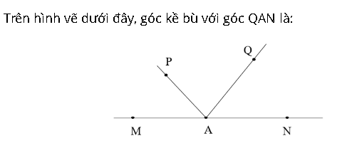
1
A.
B.
$$\hat{MAQ}$$
C.
D.
QUAY VỀ

Slide 4
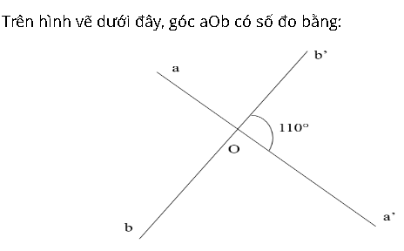
2
A. 70⁰
B. 110⁰
C. 180⁰
D. 80⁰
QUAY VỀ

Slide 5
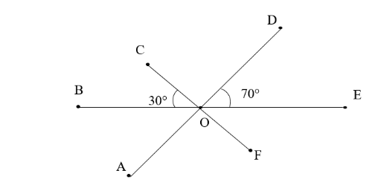
3
Cho hình vẽ sau. Tính số đo ?
$$\hat{\text{AOF}}$$
A. 80⁰
B. 100⁰
C. 70⁰
D. 30⁰
QUAY VỀ

Slide 6
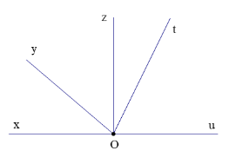
Có bao nhiêu góc kề với góc xOy?
4
A. 1
B. 4
C. 2
D. 3
QUAY VỀ

Slide 7
Hình 24 gợi nên hình ảnh tia $OC$ nằm trong góc $AOB$ và chia góc đó thành hai góc bằng nhau là $AOC$ và $BOC$.
Tia $OC$ được gọi là tia gì của góc $AOB$?

Slide 8
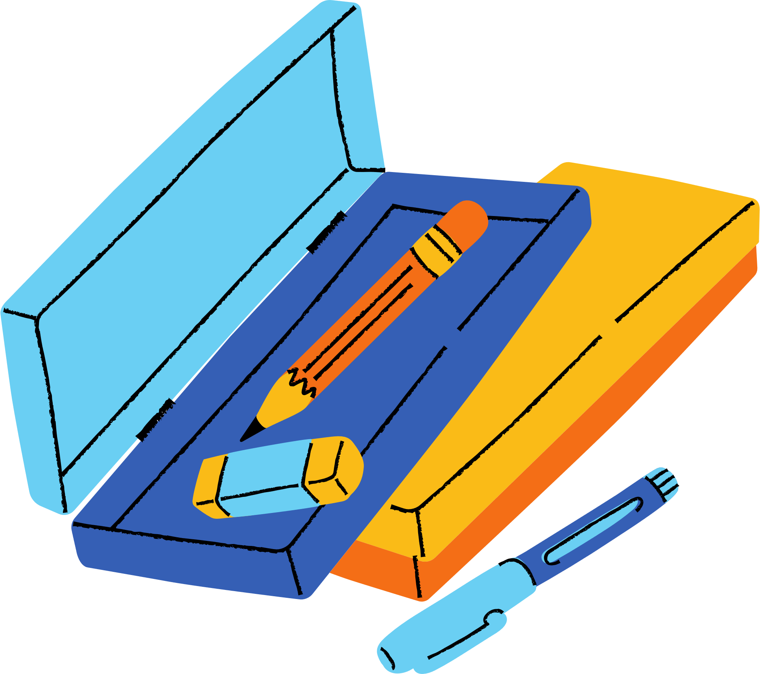
BÀI 2: TIA PHÂN GIÁC CỦA MỘT GÓC

Slide 9
I. ĐỊNH NGHĨA
HĐ1
Quan sát góc vuông $xOy$ và tia $Oz$ ở Hình 25.
a) Mỗi điểm $M$ ($M$ khác $O$) thuộc tia $Oz$ có phải điểm trong của góc $xOy$ hay không? Tia $Oz$ có nằm trong góc $xOy$ hay không?
b) Tính số đo góc $yOz$.
c) So sánh hai góc $xOz$ và $yOz$.

Slide 10
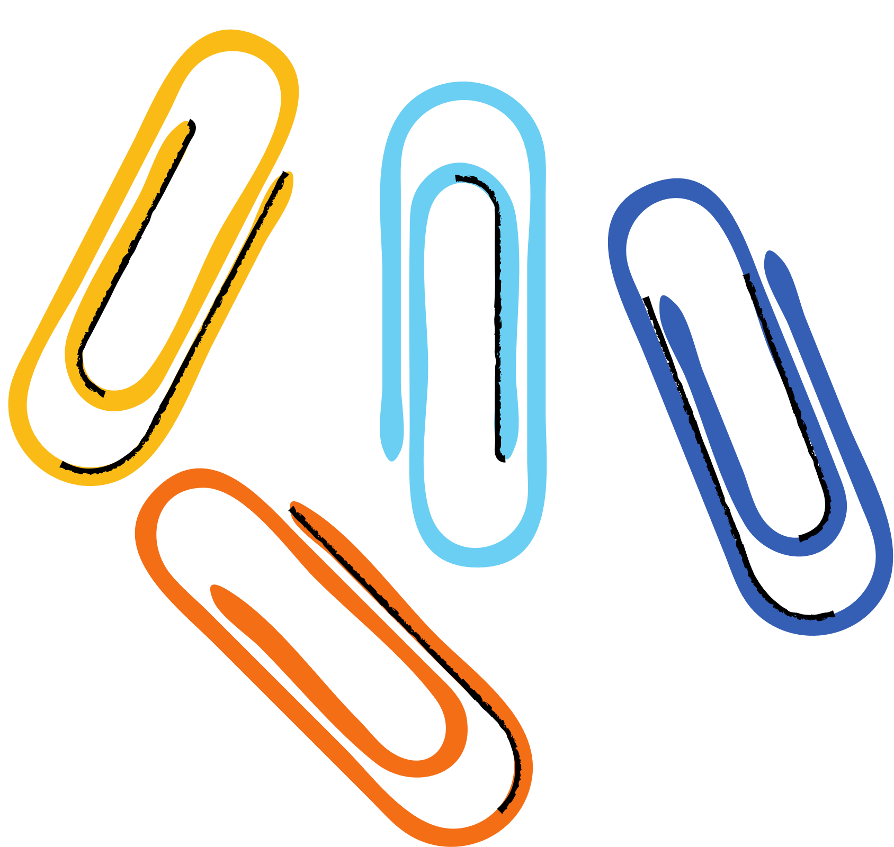
Định nghĩa: Tia phân giác của một góc là tia nằm trong góc và tạo với hai cạnh của góc đó hai góc bằng nhau.

Slide 11
Ví dụ 1
a) Trong Hình 27a, tia $At$ có phải là tia phân giác của góc $xAy$ hay không?
b) Trong Hình 27b, tia $Bn$ có phải là tia phân giác của góc $mBp$ hay không?
c) Trong Hình 27c, tia $Cs$ có phải là tia phân giác của góc $rCv$ hay không?

Slide 12
II. VẼ TIA PHÂN GIÁC CỦA MỘT GÓC
Cho góc $xOy$. Vẽ tia phân giác của góc đó bằng thước thẳng và compa.
HĐ2
Cách vẽ
Bước 1. Trên tia $Ox$ lấy điểm $A$ bất kì ($A$ khác $O$); Vẽ một phần đường tròn tâm $O$ bán kính $OA$, cắt tia $Oy$ tại điểm $B$.

Slide 13
Bước 2. Vẽ một phần đường tròn tâm $A$ bán kính $AO$.
Bước 3. Vẽ một phần đường tròn tâm $B$ bán kính $AO$, cắt phần đường tròn tâm $A$ bán kính $AO$ tại điểm $C$ nằm trong góc $xOy$.
Bước 4. Vẽ tia $OC$, ta được tia phân giác của góc $xOy$.

Slide 14
Giải
Thực hiện các bước như trong Hoạt động 2, ta có $Oz$ là tia phân giác của góc $xOy$.
Kiểm tra lại bằng thước đo góc như ở Hình b, ta thấy các góc $xOz$ và $yOz$ đều bằng $30°$ và do đó chúng bằng nhau.

Slide 15
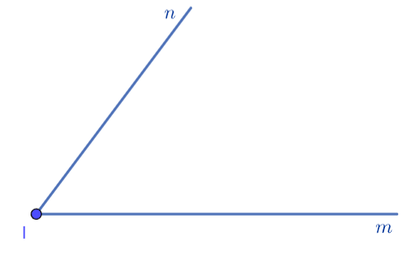
Cho góc $mIn$. Vẽ tia phân giác của góc đó bằng thước hai lề (thước có hai cạnh song song).
HĐ3

Slide 16
Giải
Vẽ tia phân giác của góc bằng thước hai lề.
Bước 1. Đặt thước hai lề sao cho một cạnh của thước trùng với cạnh $Im$ của góc mIn; Dùng bút, vạch một vạch thẳng theo cạnh kia của thước.

Slide 17
Bước 2. Đặt thước hai lề sao cho một cạnh của thước trùng với cạnh $In$ của góc $mIn$; Dùng bút, vạch một vạch thẳng theo cạnh kia của thước
Bước 3. Hai nét vạch thẳng vẽ ở Bước 1 và Bước 2 cắt nhau tại điểm $K$ nằm trong góc $mIn$. Vẽ tia $IK$, ta được tia phân giác của góc $mIn$.

Slide 18
LUYỆN TẬP
Câu 1: Chọn phát biểu sai trong các phát biểu sau:
A. Nếu tia $Ot$ là tia phân giác của $\hat{xOy}$ thì tia $Ot$ nằm giữa hai tia $Ox$, $Oy$
B. Nếu tia $Ot$ là tia phân giác của $\hat{xOy}$ thì $\hat{xOt}=\hat{yOt}=\frac{\hat{xOy}}{2}$
C. Nếu $\hat{xOt}=\hat{yOt}$ thì tia $Ot$ là tia phân giác của $\hat{xOy}$
D. Nếu $\hat{xOt}=\hat{yOt}$ và tia $Ot$ nằm giữa hai tia $Ox$, $Oy$ thì tia $Ot$ là tia phân giác của $\hat{xOy}$

Slide 19
Câu 2: Cho Ot là phân giác của$\hat{xOy}$. Biết $\hat{xOy}=100°$, số đo của $\hat{xOt}$ là:
A. 40° B. 60° C. 50° D. 200°

Slide 20
Câu 3: Cho $\hat{xOy}$ là góc vuông có tia On là phân giác, số đo của $\hat{xOn}$ là:
A. 40° B. 90° C. 45° D. 85°

Slide 21
Câu 4: Cho tia On là tia phân giác của $\hat{mOt}$. Biết $\hat{mOn}=70°$, số đo của $\hat{mOt}$ là:
A. 140° B. 120° C. 35° D. 60°

Slide 22
Giải
Vì $On$ là tia phân giác của $\hat{mOp}$
nên $\hat{mOp}=2.\hat{mOn}={2.33}^{∘}={66}^{∘}$
Vì $\hat{qOr}=\hat{mOn}$ (2 góc đối đỉnh)
Mà $\hat{mOn}={33}^{∘}⇒\hat{qOr}={33}^{∘}$
Vì $\hat{pOq}+\hat{qOr}={180}^{∘}$ (2 góc kề bù)
Nên $\hat{pOq}+{33}^{∘}={180}^{∘}$
$$⇒\hat{pOq}={180}^{∘}−{33}^{∘}={147}^{∘}$$
Vậy $\hat{mOp}={66}^{∘};\hat{qOr}={33}^{∘};\hat{pOq}={147}^{∘}$

Slide 23
Bài 3 (SGK – tr.99) Ở Hình 31 có góc vuông $xOy$, các ia $On$, $Oz$, $Om$ nằm trong góc đó và $\hat{xOn}=\hat{nOz}$, $\hat{yOm}=\hat{mOz}$.
a) Các tia $Om$, $On$ có tương ứng là tia phân giác của góc $yOz$ và $xOz$ hay không?
b) Cho biết số đo góc $mOn$.

Slide 24
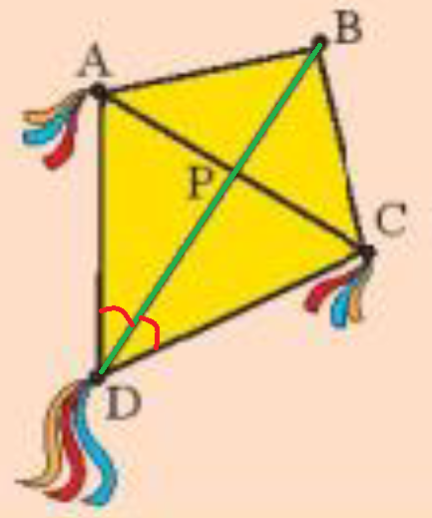
HOẠT ĐỘNG TÌM HIỂU MỞ RỘNG
Cắt con diều bằng tấm bìa như thế nào cho nhanh nhất
Con diều như trên có tính đối xứng không? Tại sao cần có tính đối xứng
Thực hành cắt con diều (Về nhà làm)
Tìm các hình ảnh trong thực tế mà có sự xuất hiện tia phân giác của góc?

